Slide 1
Women in politics: local and European trends: #Power2Her (c:amaz:14228)

Slide 2
Égalité de genre : ma commune compte [Recommandations et aperçu de la matinée d'étude "Genre et politique communale : Bonnes pratiques" (20 septembre 2018, Bruxelles)] (c:amaz:14077)

Slide 3
Gendergelijkheid: ook in mijn gemeente [Aanbevelingen en inzichten van de studievoormiddag "Genderbeleid in het lokale bestuur: goede praktijken", Brussel, 20 september 2018] (c:amaz:14076)

Slide 4
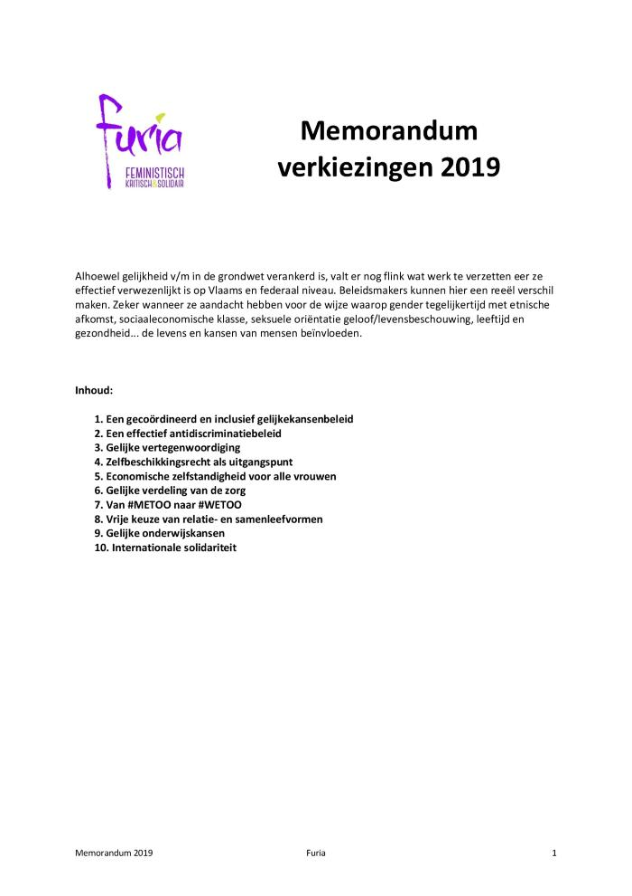
Memorandum verkiezingen 2019 (c:amaz:14048)

Slide 5
Local equality : going the distance to achieve gender equality [CEMR position paper and action plan [June 2018]] (c:amaz:14233)

Slide 6
Egalité locale: aller jusqu'au bout pour atteindre l'égalité femmes-hommes [Prise de position et plan d'action du CCRE [juin 2018]] (c:amaz:14232)

Slide 7
Mémorandum pour des communes et provinces plus justes, solidaires et équitables : Élections communales et provinciales 2018 (c:amaz:13973)

Slide 8
Best practice guide for gender equity in local government (c:amaz:13733)

Slide 9
Gemeenteraadsverkiezingen 2018: uitdagingen voor een volgend gemeentebestuur (c:amaz:13730)

Slide 10
Best practice guide for gender equity in local government (c:amaz:13668)

Slide 11
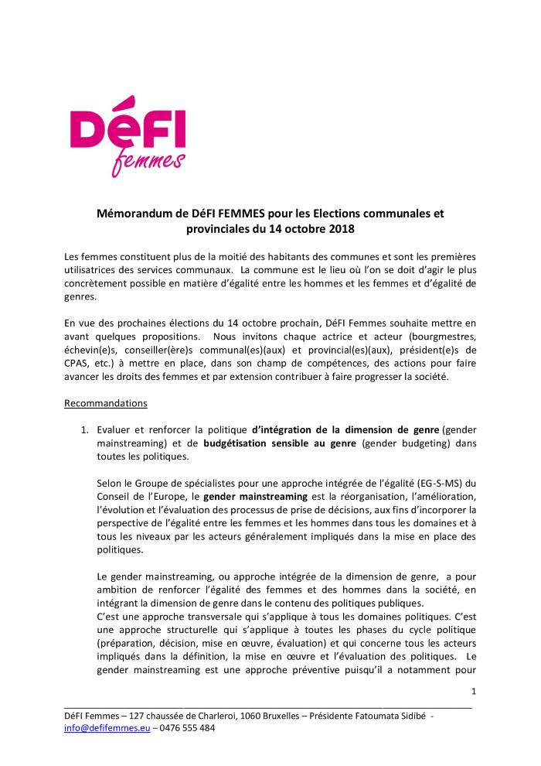
Mémorandum de DéFI FEMMES pour les élections communales et provinciales du 14 octobre 2018 (c:amaz:13580)

Slide 12
Memorandum du CWEHF en vue des élections communales et provinciales du 14 octobre 2018 (c:amaz:13579)

Slide 13
Nieuwsbrief Stad en Gemeenten van Brussel-Hoofdstad (c:amaz:13567)

Slide 14
Trait d'Union Ville et Communes de Bruxelles-Capitale (c:amaz:13566)

Slide 15
Mémorandum 2018 : Élections communales et provinciales (c:amaz:13295)

Slide 16
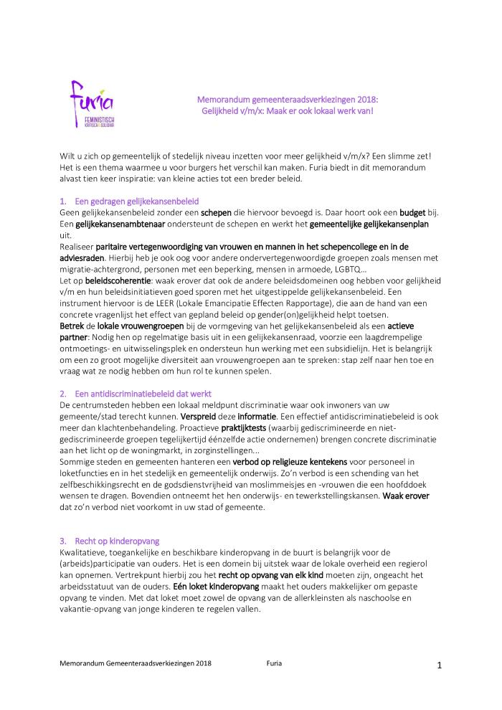
Memorandum gemeenteraadsverkiezingen 2018: gelijkheid v/m/x: maak er ook lokaal werk van! (c:amaz:13251)

Slide 17
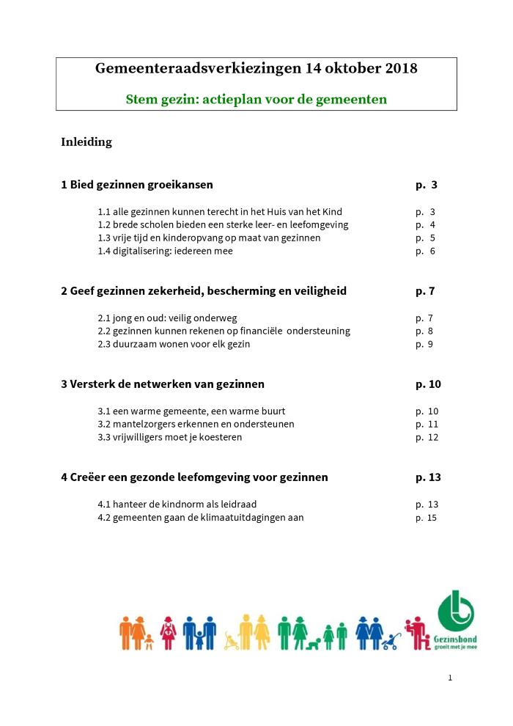
Gemeenteraadsverkiezingen 14 oktober 2018: Stem gezin: actieplan voor de gemeenten (c:amaz:13132)

Slide 18
Manuel pour la mise en oevre de plans de diversité dan les pouvoirs locaux bruxellois (c:amaz:14192)

Slide 19
Handleiding voor de toepassing van diversiteitsplannen bij de Brusselse plaatselijke besturen (c:amaz:14191)

Slide 20
L'accueil extrascolaire : quels rôles peuvent jouer les communes pour répondre aux besoins des parents en matière d'accueil extrascolaire ? (c:amaz:13766)

Slide 21
L'accueil de la petite enfance dans les communes (c:amaz:13747)

Slide 22
Vrouwen bouwen: memorandum van VIVA-SVV voor de gemeentelijke en provinciale verkiezingen op 14 oktober 2018 en voor de Vlaamse, Federale en Europese verkiezingen in 2019 (c:amaz:13677)

Slide 23
Aanbevelingen 2017 / Furia (c:amaz:13584)

Slide 24
Preventing discriminatory violence at the local level: practices and recommendations (c:amaz:13517)

Slide 25
Gemeentelijke mantelzorg: premies: dossier stand van zaken Vlaanderen (c:amaz:13351)

Slide 26
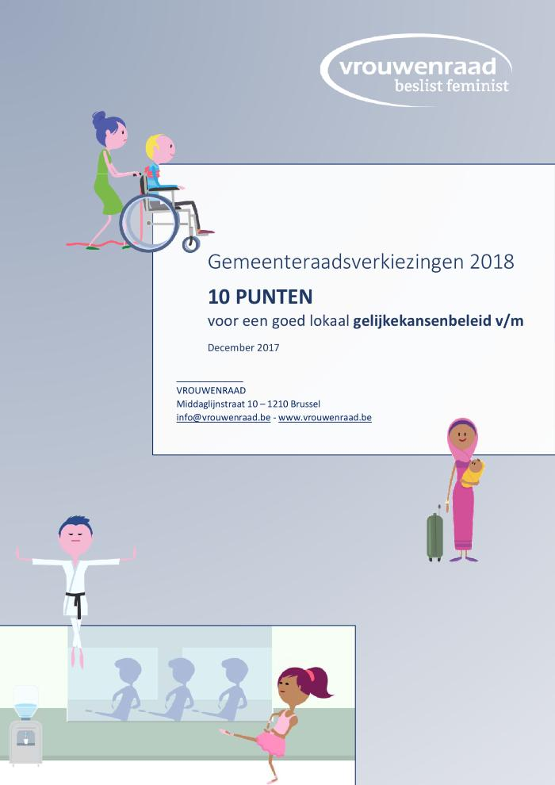
Gemeenteraadsverkiezingen 2018 : 10 punten voor een goed lokaal gelijkekansenbeleid v/m (c:amaz:13068)

Slide 27
Gemeenteraadsverkiezingen 2018 : memorandum voor een goed lokaal gelijkekansenbeleid v/m (c:amaz:13067)

Slide 28
Marchés publics : un levier vers l'égalité ? [Actes du colloque "Genre et marchés publics" du 20 octobre 2016] (c:amaz:14168)

Slide 29
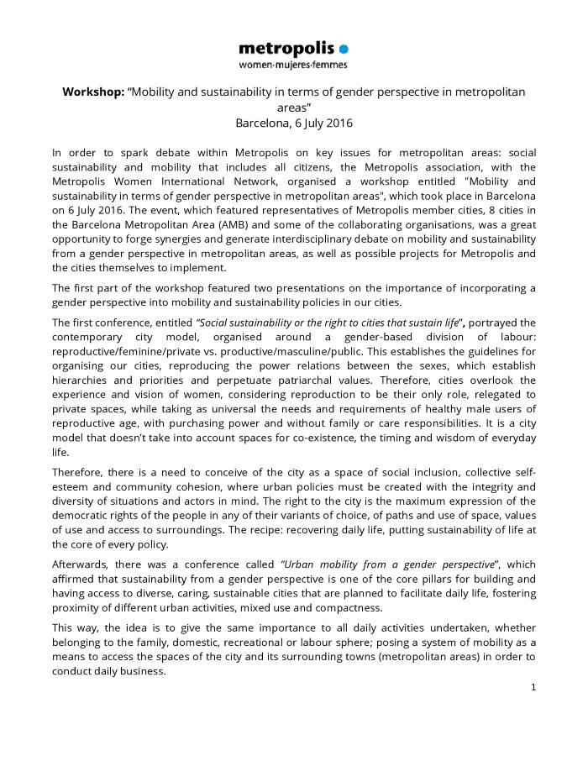
Mobility and sustainability in terms of gender perspective in metropolitan areas [Conclusions of the workshop, Barcelona, 6 July 2016] (c:amaz:13664)

Slide 30
Genre et espace public: guide référentiel: les questions à se poser et les indicateurs pertinents à construire pour un environnement urbain égalitaire. (c:amaz:13663)

Slide 31
Genre et espace public [Les actes de la journée du 13 octobre 2015] (c:amaz:13662)

Slide 32
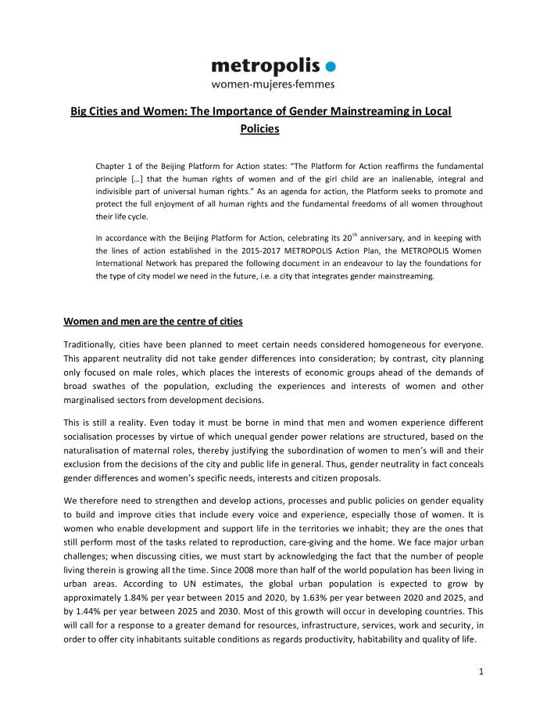
Big Cities and Women: The Importance of Gender Mainstreaming in Local Policies (c:amaz:13661)

Slide 33
Egalité des chances dans les communes wallonnes : synthèse des bonnes pratiques (c:amaz:13302)

Slide 34
Pour une participation égalitaire des femmes et des hommes à la vie de Montréal [Plan d'action 2015-2018] (c:amaz:13670)

Slide 35
Gelijkheid van vrouwen en mannen op lokaal niveau : een toolkit voor de planning en monitoring van beleid en praktijk [Proefproject voor de ontwikkeling van indicatoren voor het meten van de implementatie van het Europees charter voor gelijkheid van vrouwen en mannen op lokaal niveau] (c:amaz:13565)

Slide 36
L'égalité des femmes et des hommes dans la vie locale [Boîte à outils pour programmer et suivre les politiques et les pratiques] (c:amaz:13564)

Slide 37
Vademecum genderbudgeting, Brusselse ervaringen : gemeentelijke begroting (c:amaz:12921)

Slide 38
Vade-mecum gender budgeting, expériences bruxelloises : budgets communaux (c:amaz:12920)

Slide 39
Pour une participation égalitaire des femmes et des hommes à la vie de Montréal [Bilan du plan d'action 2008-2012] (c:amaz:13671)

Slide 40
L'égalité professionnelle Femmes-Hommes dans les 19 communes : défis et perspectives : le cas de la prévention : actes du colloque 19 février 2014 (c:amaz:12984)

Slide 41
Elections communales et provinciales : 2012 (c:amaz:7628)

Slide 42
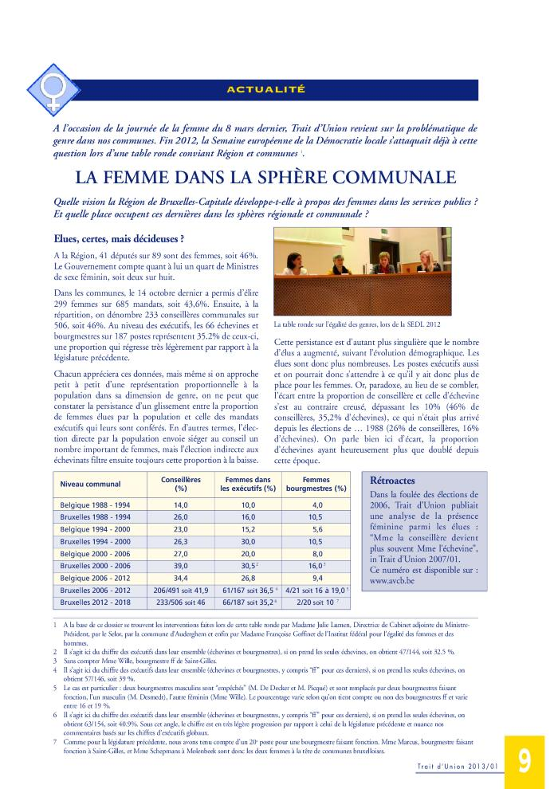
La femme dans la sphère communale (c:amaz:13606)

Slide 43
Espace public, genre et sentiment d'insecurité : développer des pistes pour les politiques bruxelloises d'urbanisme : rapport final 30-10-2012 (c:amaz:7476)

Slide 44
Focus op gezinsvriendelijke gemeenten : speerpunten volgens gezinnen (c:amaz:7138)

Slide 45
Huwelijksintenties : interview en onderzoek (c:amaz:7123)

Slide 46
Montréal, une ville pluri... elles : Trousse d'animation sur l'égalité entre les femmes et les hommes à Montréal [Fascicules, thématiques, activités] (c:amaz:13673)

Slide 47
Gender mainstreaming made easy [Practical advice for more gender equality in the Vienna City Administration] (c:amaz:13654)

Slide 48
Femmes bruxelloises issues de l'immigration : entre représentants politiques et femmes issues de l'immigration : un relais pour sortir de la précarité (c:amaz:7266)

Slide 49
Brusselse vrouwen uit migratie : tussen politieke vertegenwoordigers en migrantenvrouwen in Brussel : een manier om aan de kwetsbaarheid te ontsnappen : postkaarten (c:amaz:12614)

Slide 50
Femmes bruxelloises issues de l'immigration : entre représentants politiques et femmes issues de l'immigration : un relais pour sortir de la précarité : cartes postales (c:amaz:12613)

Slide 51
Partnergeweld : lokale oplossingen voor een globaal probleem (c:amaz:11825)

Slide 52
Violences entre partenaires : des réponses locales à une problématique globale (c:amaz:11823)

Slide 53
Work-life balance, family and gender policies : international conference Sabadell, February 7th and 8th 2008 (c:amaz:6361)

Slide 54
V/M Lokaal : toolkit voor gelijke kansen (c:amaz:6043)

Slide 55
Politique pour un environnement paisible et sécuritaire à Montréal (c:amaz:13674)

Slide 56
Pour une participation égalitaire des femmes et des hommes à la vie de Montréal [Politique avril 2008] (c:amaz:13672)

Slide 57
Groot Gelijk : gelijke kansen als mainstreaming in het lokale beleid (c:amaz:11844)

Slide 58
Le réflexe Égalité : mainstreaming de l'égalité des chances dans la vie locale (c:amaz:11843)

Slide 59
Les résultats des élections communales du 8 octobre 2006 à Bruxelles (c:amaz:6073)

Slide 60
Le profil des élus et des candidats francophones aux élections fédérales du 10 juin 2007 (c:amaz:6072)

Slide 61
Les résultats des élections communales du 8 octobre 2006 en Wallonie (c:amaz:6006)

Slide 62
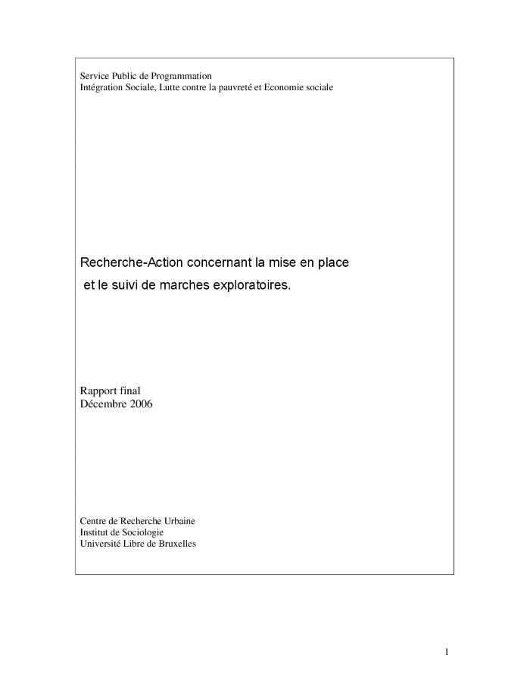
Recherche - action concernant la mise en place et le suivi de marches exploratoires : rapport final 2006 (c:amaz:7516)

Slide 63
Pour une politique communale et provinciale d'égalité entre les hommes et les femmes (c:amaz:7151)

Slide 64
Charter of intents for equal citizenship (c:amaz:7059)

Slide 65
Power met flower : wegwijs voor vrouwen in de politiek (c:amaz:6549)

Slide 66
Vrouwen lokaal : de 10 punten van de Nederlandstalige Vrouwenraad voor een beter lokaal gelijkekansenbeleid v/m (c:amaz:6453)

Slide 67
Memorandum: gemeente- en provincieraadsverkiezingen, 8 oktober 2006 (c:amaz:6452)

Slide 68
Les réformes en vigueur pour les élections communales et provinciales du 8 octobre 2006 (c:amaz:5967)

Slide 69
Vade-mecum de l'élu local (c:amaz:5895)

Slide 70
Urbanismo y género : una visión necesaria para todos (c:amaz:5874)
The main goal of the book is to foster the awareness on urbanism and gender issues, in order to promote a new urbanism wich integrate the values of a more equalitarian and fair society. Contains: by Isabel Velázquez; by Isabel Segura Soriano; by Daphne Spain; by Anna Bofill Levi; by Emmy Galama-Rommerts; by Carme Miralles-Guasch; by Jeff Turner and Margaret Grieco; by María-Ángeles Durán; by Liisa Horelli; by Marta Román Rivas; by Monika Jaeckel and Marieke van Geldermalsen; by Teresa del Valle; by Anne Michaud; e by Carlos Hernández-Pezzi

Slide 71
Urbanism & gender : a necessary vision for all (c:amaz:14003)

Slide 72
Advies nr. 106 van de Raad van de Gelijke Kansen voor Mannen en Vrouwen over de gevolgen van de nieuwe decretale regelgevingen bij de gemeente- en provincieraadsverkiezingen (c:amaz:12590)

Slide 73
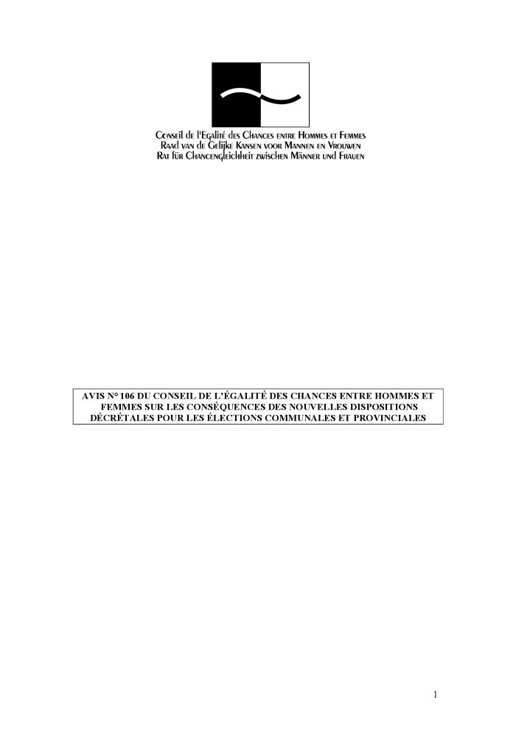
Avis n° 106 du Conseil de l'Egalité des Chances entre Hommes et Femmes sur les conséquences des nouvelles dispositions décrétales pour les élections communales et provinciales (c:amaz:12589)

Slide 74
Het Europees charter voor gelijkheid van vrouwen en mannen op lokaal vlak (c:amaz:11662)

Slide 75
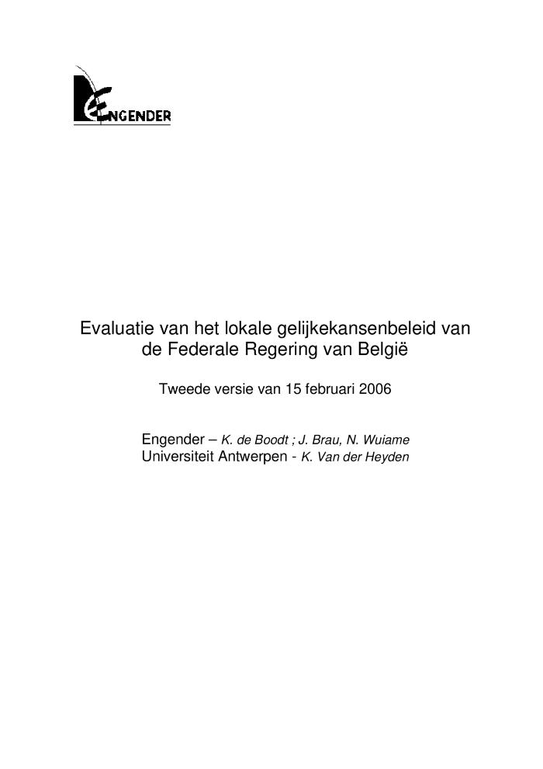
Evaluatie van het lokale gelijkekansenbeleid van de Federale Regering van België (c:amaz:11259)

Slide 76
Evaluation de la politique locale d'égalité des chances du pouvoir fédéral en Belgique (c:amaz:11258)

Slide 77
Budget local : potentiel d'intégration de l'approche genre au Maroc (c:amaz:6227)

Slide 78
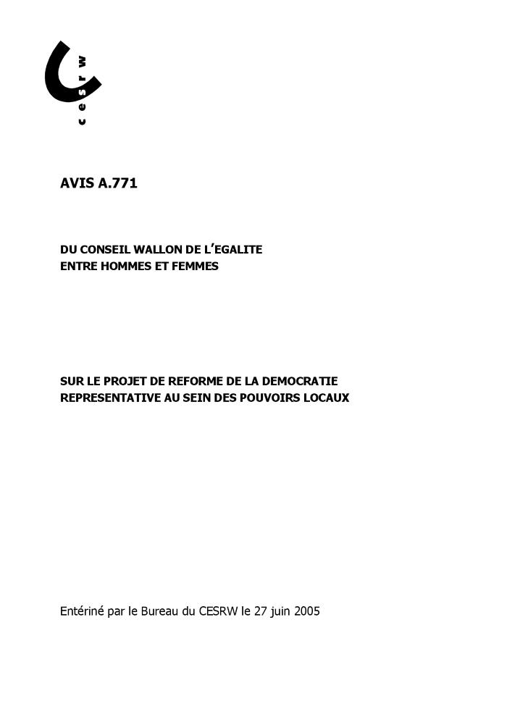
Avis A.771 du Conseil Wallon de l'Egalité entre Hommes et femmes sur le projet de réforme de la démocratie représentative au sein des pouvoirs locaux (c:amaz:5391)

Slide 79
La ville pour l'égalité : une méthodologie et de bonnes pratiques pour l'égalité des hommes et des femmes (c:amaz:11092)

Slide 80
The town for equality : a methodology and good practices for equal opportunities between women and men (c:amaz:11091)

Slide 81
Men, power and the problem of gender equality policy implementation (c:amaz:5611)

Slide 82
Contribution saint-gilloise au lancement des Etats généraux de la famille : actes du colloque (c:amaz:4985)

Slide 83
Gids voor het integreren van gelijkheid m/v in het lokale beleid (c:amaz:11102)

Slide 84
Guide to the integration of gender equality in local government policies (c:amaz:11100)

Slide 85
Une ville à la mesure des femmes : le rôle des municipalités dans l'atteinte de l'égalité entre femmes et hommes (c:amaz:10983)

Slide 86
A city tailored to women : the role of municipal governments in achieving gender equality (c:amaz:10982)

Slide 87
Good practices and gender audit : tools for local policy (c:amaz:5389)

Slide 88
Gender equality in community development (c:amaz:4778)

Slide 89
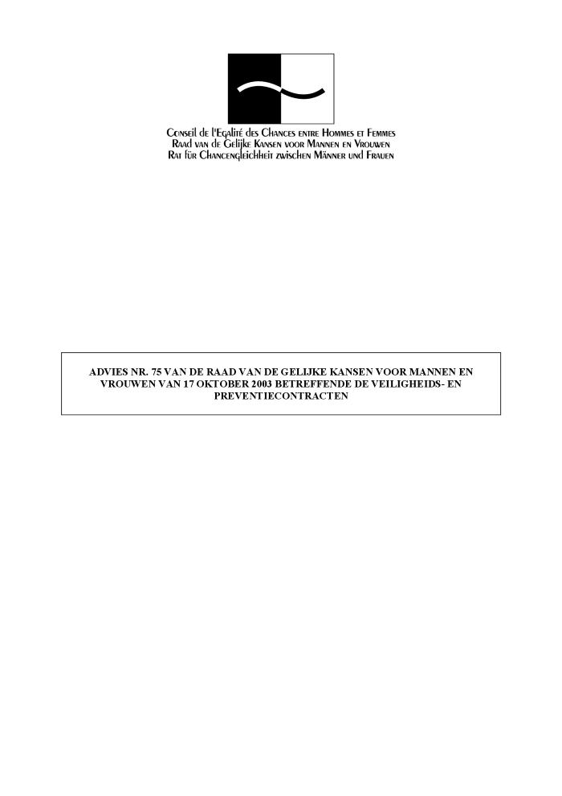
Advies nr. 75 van de Raad van de Gelijke Kansen voor Mannen en Vrouwen van 17 oktober 2003 betreffende de veiligheids- en preventiecontracten (c:amaz:10524)

Slide 90
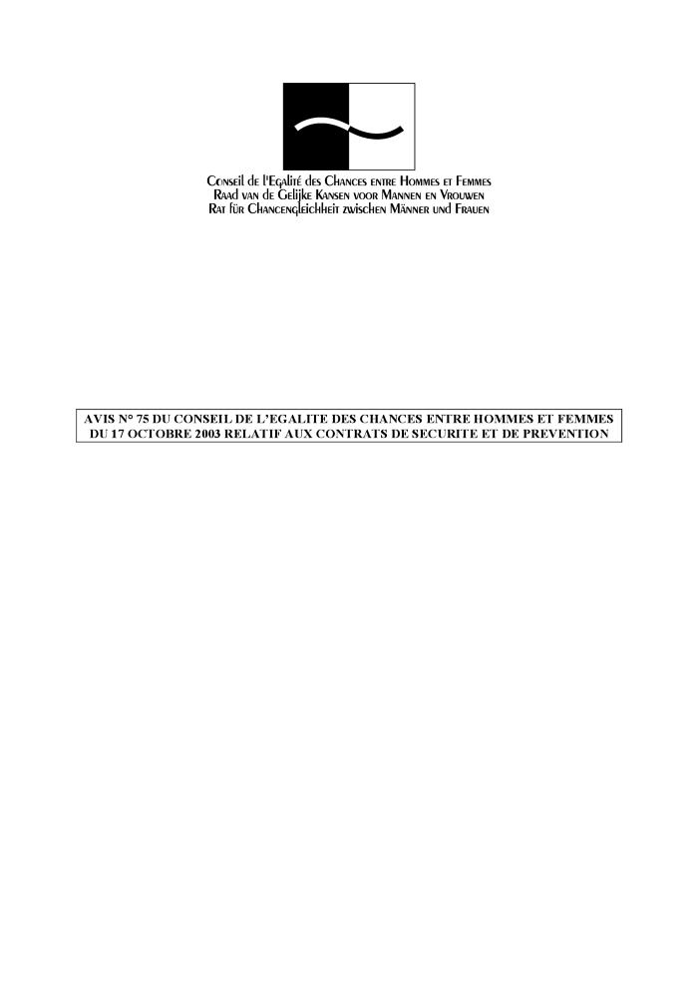
Avis n° 75 du Conseil de l'Egalité des Chances entre Hommes et Femmes du 17 octobre 2003 relatif aux contrats de sécurité et de prévention (c:amaz:10523)

Slide 91
De actualiteit van diversiteit : het gemeentelijk beleid onder de loep (c:amaz:5599)

Slide 92
La Louvière, ... pour les femmes (c:amaz:4443)

Slide 93
Terreinwinst voor bedrijvigheid : duurzaamheid en de combinatie van arbeid en zorg op bedrijventerreinen : een vernieuwende aanpak (c:amaz:7675)

Slide 94
Verslag Expertmeeting 'Diversiteit en de gemeentelijke organisaties', 24 april 2001 (c:amaz:5298)

Slide 95
Femme @ travail : la femme, entre vie professionnelle et vie privée (c:amaz:4515)

Slide 96
Vrouwen in de politiek!? : studiedag, 27 maart 2001 (c:amaz:4491)

Slide 97
Naar een gelijkekansenbeleid (m/v) in Oostende... beleidsvoorstellen 2001-2006 (c:amaz:4351)

Slide 98
(c:amaz:4285)

Slide 99
Equal opportunities governance : making the Structural Funds a project financing tool for gender mainstreaming : compendium in English for the dissemination of the Linda II-project (c:amaz:2)

Slide 100
John en Jane in Genderstad : rekening houden met gender : uitdaging en nieuwe kansen (c:amaz:5222)

Slide 101
Memorandum Gelijke Kansen 2001-2007 (c:amaz:5060)

Slide 102
L'accueil extrascolaire en région bruxelloise (c:amaz:4989)

Slide 103
Estudio sobre la aplicación del mainstreaming en programas sociales en la ciudad de A Coruña (c:amaz:4805)

Slide 104
Holibi-beleid en de gemeente (c:amaz:4734)

Slide 105
Governance d'égalité des chances : comment faire des Fonds Structurels l'instrument de project financing du mainstreaming de genre (c:amaz:4536)

Slide 106
Patterns for change : effective local partnerships, working for women? (c:amaz:4360)

Slide 107
Lokaal gelijkekansenbeleid : een uitdaging voor gemeente en OCMW (c:amaz:4248)

Slide 108
Wegwijs voor vrouwen in de politiek : gemeente- en provincieraadsverkiezingen 2000-2006 (c:amaz:4223)

Slide 109
LEER : een instrument voor lokaal beleid op maat van mannen en vrouwen (c:amaz:4195)

Slide 110
De lokale emancipatie effecten rapportage als instrument voor het mainstreamen van het emancipatiebeleid bij de stad Kortrijk (c:amaz:4035)

Slide 111
'Meer gezinsritme in de politiek !' : code voor een open en gezinsvriendelijke politiek (c:amaz:3947)

Slide 112
John en Jane in Genderstad : gelijke kansen in het beleid : een praktijkvoorbeeld [studiedag] (c:amaz:3913)

Slide 113
Gelijkheid in het lokaal beleid : een uitdaging voor de uitwerking van een modern gemeentelijk burgerschap (c:amaz:10315)

Slide 114
L'égalité dans les politiques locales : un défi à relever pour une commune citoyenne (c:amaz:10314)

Slide 115
Studienamiddag vrouwen & sociale huisvesting : het belang van lokaal overleg in het (sociaal) woonbeleid : verslagboek (c:amaz:4356)

Slide 116
The 3Rs tools for gender equality in local government : on gender mainstreaming and the 3R method in Swedish municipalities (c:amaz:4229)

Slide 117
Vrouwenfaam op straatnaam vrouwen maken naam (c:amaz:3744)

Slide 118
VROUWenSTEM (c:amaz:13724)

Slide 119
Etude d'identification et d'évaluation des bonnes pratiques pour des actions d'égalité d'opportunités : résumé du rapport final (c:amaz:8725)

Slide 120
Study of identification and assessment of good practiques on equal opportunity actions : final report summary (c:amaz:8723)

Slide 121
Geef zorg en werk de gelegenheid : een praktijkboek voor gemeenten om een project rond dagindeling mee te starten (c:amaz:7673)

Slide 122
Draaiboek voor een lokale actie : 'vrouwen in (plaatsnaam) ... óók van de partij' (c:amaz:5067)

Slide 123
Zet uw dame in : studienamiddag rond vrouwen en politiek, 31 maart in Amazone (c:amaz:4410)

Slide 124
L'égalité des chances au sein des communes bruxelloises : un nouveau rôle pour l'administration des pouvoirs locaux : l'application de l'arrêté royal du 27 février 1990 (c:amaz:4064)

Slide 125
Emancipatie-effectrapportage door gemeenten : model en praktijkvoorbeelden (c:amaz:3681)

Slide 126
De actie volgens het 'model Asten' : evaluatie van een advertentiecampagne voor meer vrouwen in de gemeenteraden na maart 1998 (c:amaz:3650)

Slide 127
Comment concrétiser la démocratie paritaire, donc la participation égale des hommes et des femmes à la gestion de la cité? (c:amaz:3541)

Slide 128
Intern en extern gelijkekansenbeleid vanaf 1990 (c:amaz:3478)

Slide 129
Zet uw dame in : voor een politieke cultuur waar vrouwen en mannen beter van worden : studienamiddag rond vrouwen en politiek (c:amaz:3216)

Slide 130
Vuistregels voor een gelijke-kansenbeleid in elke gemeente (c:amaz:8570)

Slide 131
Directives générales pour une politique d'égalité des chances dans chaque commune (c:amaz:8569)

Slide 132
Gemeenten stemmen af op de combinatie van arbeid en zorg (c:amaz:7674)

Slide 133
Wegwijs in het provinciaal en gemeentelijk gelijke-kansenbeleid in de provincie West-Vlaanderen : studiedag 18 november 1997 (c:amaz:4481)

Slide 134
La place des femmes dans le développement des régions : 5e orientation (c:amaz:4336)

Slide 135
Onderzoek naar de samenstelling van de Raden van Bestuur van de Kortrijkse socio-culturele verenigingen en sportverenigingen (c:amaz:3479)

Slide 136
De stadsdelen in E (c:amaz:3221)

Slide 137
Zet uw dame in : gedragscode voor een politieke cultuur op basis van gelijke kansen waar vrouwen en mannen beter van worden : handleiding bij de video (c:amaz:3217)

Slide 138
Zet uw dame in [video] : voor een politieke cultuur waar vrouwen en mannen beter van worden : toneelstuk (c:amaz:3165)

Slide 139
Zet uw dame in : voor een politieke cultuur waar vrouwen en mannen beter van worden : infomap bij toneelstuk 'Zet uw dame in' (c:amaz:3164)

Slide 140
Intégration de l'égalité des femmes et des hommes dans les activités courantes de l'administration locale : document cadre, rapport de synthèse (c:amaz:10005)

Slide 141
Mainstreaming gender equality in local government : a framework, synthesis report (c:amaz:10004)

Slide 142
De vrouw in adviesraden : onderzoek naar de vrouwelijke vertegenwoordiging in gemeentelijke- en provinciale overleg- en adviesraden (c:amaz:3415)

Slide 143
Gelijke kansen voor mannen en vrouwen : een beleid op weg : analyse van het gelijke-kansenbeleid op verschillende bestuursniveaus : België (federaal, gemeenten, Vlaanderen, Wallonië) en de Europese Unie (c:amaz:3262)

Slide 144
Mission d'étude-conseil visant l'ancrage de la politique communale d'égalité des chances entre hommes et femmes : rapport final (c:amaz:3582)

Slide 145
Vrouwen en politiek : kansen voor vrouwen in de gemeente- en provinciepolitiek (c:amaz:2014)
In deze publicatie gaan de Socialistische Vrouwen aan de hand van statistische gegevens de recentste evoluties (binnen de SP) na in de vertegenwoordiging van mannen en vrouwen in de politieke organen op provinciaal en gemeentelijk niveau. Als vergelijkingsbasis voor deze evaluatie dienen de verkiezingen van 9 oktober 1994. Eerst geeft men een overzicht van de politieke structuur van de gemeente en de provincie.

Slide 146
Ook vrouwen kiezen voor elkaar : persconferentie (c:amaz:883)
Deze map bevat de neerslag van de campagne voor het verkiezingsjaar 1994 naar aanleiding van de Internationale Vrouwendag op 8 maart 1994.Met deze affichecampagne lanceren de Socialistische Vrouwengroepen hun 'Stem Vrouw'-offensief voor de Europese, de provincie- en de gemeenteraadsverkiezingen.

Slide 147
Tienpuntenprogramma voor gemeentelijk emancipatiebeleid (c:amaz:8566)

Slide 148
Programme en dix objectifs pour une politique communale d'émancipation (c:amaz:8565)

Slide 149
Panorama : participation des femmes dans la prise de décison politique au niveau régional et local (c:amaz:8350)

Slide 150
Panorama : participation of women in political decision-making at regional and local level (c:amaz:8349)

Slide 151
Gemeentelijk emancipatiebeleid in de praktijk (c:amaz:8071)
Deze brochure is een praktische handleiding voor het gemeentelijk emancipatiebeleid. Er werden algemene vuistregels geformuleerd met betrekking tot de methoden en strategieën die gebruikt kunnen worden voor de uitbouw van een gemeentelijk emancipatiebeleid.

Slide 152
Une politique communale d'émancipation dans la pratique (c:amaz:8070)
Deze brochure is een praktische handleiding voor het gemeentelijk emancipatiebeleid. Er werden algemene vuistregels geformuleerd met betrekking tot de methoden en strategieën die gebruikt kunnen worden voor de uitbouw van een gemeentelijk emancipatiebeleid.

Slide 153
Cuaderno para la elaboración de planes municipales de acción positiva (c:amaz:4809)

Slide 154
Bijlagen bij aanzettennota april 1994 'Kansenbeleid Heusden-Zolder' (c:amaz:2507)

Slide 155
Aantal vrouwelijke kandidaten voor de gemeenteraadsverkiezingen van 9 oktober 1994 (c:amaz:1315)
Lijst in de vorm van tabellen met het aantal vrouwelijke kandidaten voor de gemeenteraadsverkiezingen van 9 oktober 1994 per gemeente, provincie en partij.

Slide 156
Vrouwen op SP-lijsten : provincieraadsverkiezingen en gemeenteraadsverkiezingen, 9 oktober 1994 (c:amaz:1260)
De Socialistische Vrouwen hebben de gegevens van alle vrouwelijke kandidaten op de verkiezingslijsten voor de gemeente en de provincie verzameld en verwerkt in dit document.

Slide 157
Voor een seniorenvriendelijke gemeente (c:amaz:1149)
Deze brochure is verschenen n.a.v. de gemeenteraadsverkiezingen van oktober 1994 met de bedoeling zowel de partijen als de nieuwe mandatarissen aan te zetten om een gemeentelijk ouderenbeleid uit te stippelen. De brochure geeft een overzicht van mogelijke (en noodzakelijke) realisaties op gemeentelijk vlak die ervoor moeten zorgen dat de ouderen aan het maatschappelijk leven kunnen blijven participeren, dat zij lichamelijk en geestelijk in een zo goed mogelijke conditie blijven verkeren, en dat zij op een aanvaardbare en veilige manier kunnen leven.

Slide 158
Zet uw dame in : een namiddag over een andere cultuur in de politiek (c:amaz:1081)
De Stedelijke Emancipatieraad (SER) van Leuven wil de belangen verdedigen van de Leuvense vrouwen. Samen met het stadsbestuur wil de raad een beleidsvisie ontwikkelen over de emancipatie van vrouwen. De SER wil adviezen verlenen aan het College van Burgemeester en Schepenen, en de bevolking voorlichten en sensibiliseren rond het gemeentelijk emancipatiebeleid. De SER is pluralistisch en werkt met afgevaardigden uit allerlei groepen en organisaties. Ze richt zich ook tot burgers die niet tot een politieke partij, een Leuvense vereniging of instelling behoren. Tijdens deze namiddag wil de SER in het licht van de komende gemeenteraadsverkiezingen een bijdrage leveren in de discussie hoe vrouwen méér en op een andere wijze kunnen deelnemen aan het politieke gebeuren. daartoe stelde de SER een gedragscode op om vrouwvriendelijke voorwaarden in kaart te brengen.

Slide 159
Netwerk voor een gemeentelijk gelijke kansenbeleid : algemene stichtingsvergadering, 1 april 1993 : persconferentie (c:amaz:503)
Op 1 april 1993 werd op het Kabinet van Minister M. Smet het 'Netwerk voor een gemeentelijk gelijke kansenbeleid' opgericht. De installatie van dit netwerk ligt in het verlengde van een hele reeks acties inzake gemeentelijk emancipatiebeleid.

Slide 160
Netwerk van gemeenten en OCMW's voor een gelijke kansenbeleid : tussentijds verslag van 15 september 1992 tot 15 september 1993 (c:amaz:3581)

Slide 161
Mission d'étude-conseil visant l'ancrage de la politique communale d'égalité de chances entre hommes et femmes: rapport final (c:amaz:3578)

Slide 162
Netwerk voor een gemeentelijk gelijke kansenbeleid (c:amaz:8075)
Na een aantal voorafgaandelijke projecten i.v.m. gemeentelijk gelijke kansenbeleid gaat men nu een stap verder : de groepering van alle afzonderlijke gemeenten in een netwerk van gemeenten en OCMW's. De oprichting van dit netwerk moet de verankering en verruiming van de verworven ervaring bevorderen.

Slide 163
Réseau pour une politique communale d'égalité des chances (c:amaz:8074)
Na een aantal voorafgaandelijke projecten i.v.m. gemeentelijk gelijke kansenbeleid gaat men nu een stap verder : de groepering van alle afzonderlijke gemeenten in een netwerk van gemeenten en OCMW's. De oprichting van dit netwerk moet de verankering en verruiming van de verworven ervaring bevorderen.

Slide 164
Project '55+ vrouwen en gemeentebeleid' (c:amaz:3591)

Slide 165
Gemeentelijk emancipatiebeleid in opgang : verslag van de studiedag van 20 oktober 1992 (c:amaz:3577)

Slide 166
Gelijke kansenplan o.l.v. Interne BegeleidingsCommissie (c:amaz:3476)

Slide 167
Gemeentelijk emancipatiebeleid : eindverslag van 6 december 1990 tot 7 december 1991 (c:amaz:5219)

Slide 168
Gemeentelijk emancipatiebeleid : eindverslag van 16 november 1990 tot 15 november 1991 (c:amaz:3580)

Slide 169
Positieve acties in de overheidsdiensten : analytisch rapport voor de stad Kortrijk (c:amaz:3477)

Slide 170
Kortrijk : profiel van de situatie inzake vrouwenemancipatie (c:amaz:3475)

Slide 171
Vragenlijsten en resultaten van enquête kinderopvang, enquête hulpverlening, enquête 55+ vrouwen : verslag colloqium hulpverlening (c:amaz:3448)

Slide 172
Vrouwelijke gemeentemandatarissen in cijfers (c:amaz:3855)

Slide 173
Gemeentelijk emancipatiebeleid : tussentijds verslag van 16 december 1989 tot 15 november 1990 (c:amaz:3579)

Slide 174
Vrouwenemancipatie : rapport juni 1990 (c:amaz:3219)

Slide 175
Bijzondere raadszitting van de vrouwelijke gemeentelijke mandatarissen van België : prijsuitreiking van de schoolwedstrijd 'Samen werken, samen winnen!' (c:amaz:8848)

Slide 176
Assemblée extraordinaire des mandataires communales de Belgique : remise des prix du concours scolaire 'Travailler ensemble. Gagner ensemble!' (c:amaz:8847)

Slide 177
Wetsvoorstel tot aanvulling van de wet van...tot beperking met de helft van de devolutieve kracht van de lijststemmen en tot afschaffing van het onderscheid tussen kandidaat-titularissen en kandidaat-opvolgers voor de verkiezing van de provincie- en gemeenteraden en het Europees Parlement (c:amaz:9892)

Slide 178
Proposition complétant la loi du...visant à réduire de moitié l'effet dévolutif des votes exprimés en case de tête et à supprimer la distinction entre candidats suppléants pour l'élection des conseils provinciaux et communaux et du Parlement Européen (c:amaz:9891)

Slide 179
Wetsvoorstel tot wijziging van de gemeentekieswet van 4 augustus 1932 en van de wet van 19 oktober 1921 tot regeling van de provincieraadsverkiezingen teneinde de devolutieve werking van de lijststem ongedaan te maken (c:amaz:9888)

Slide 180
Proposition de loi modifiant la loi électorale communale du 4 août 1932 et la loi du 19 octobre 1921 organique des élections provinciales en vue de supprimer l'effet dévolutif de la case de tête (c:amaz:9887)

Slide 181
Wetsvoorstel tot wijziging van de provinciewet en de nieuwe gemeentewet met het oog op een evenwichtige vertegenwoordiging van mannen en vrouwen in de bestendige deputatie en het college van burgemeester en schepenen (c:amaz:9884)

Slide 182
Propostition de loi modifiant la loi provinciale et la nouvelle loi communale afin d'assurer la représentation équilibrée des hommes et des femmes au sein de la députation permanente et du collège des bourgemestre et échevins (c:amaz:9883)

Slide 183
Wetsvoorstel tot aanvulling van de wet van...tot beperking met de helft van de devolutieve kracht van de lijststemmen en tot afschaffing van het onderscheid tussen kandidaat-titularissen en kandidaat-opvolgers voor de verkiezing van de provincie- en gemeenteraden en het Europees Parlement (c:amaz:9882)

Slide 184
Proposition complétant la loi du...visant à réduire de moitié l'effet dévolutif des votes exprimés en case de tête et à supprimer la distinction entre candidats suppléants pour l'élection des conseils provinciaux et communaux et du Parlement Européen (c:amaz:9881)

Slide 185
Wetsontwerp tot wijziging van artikel 23, § 1, van de gemeentekieswet en artikel 11, § 1, van de provinciekieswet, inzake de naam van vrouwelijke kandidaten (c:amaz:9880)

Slide 186
Projet de loi modifiant l'article 23, § 1er, de la loi électorale communale et l'article 11, § 1er, de la loi électorale provinciale, en ce qui concerne le nom des femmes-candidates (c:amaz:9879)

Slide 187
Wetsvoorstel tot wijziging van artikel 23, §1, van de gemeentekieswet en artikel 11, §1, van de provinciekieswet, inzake de naam van vrouwelijke kandidaten (c:amaz:9817)

Slide 188
Proposition de loi modifiant l'article 23, §1er, de la loi électorale communale et l'article 11, §1er, de la loi électorale provinciale, en ce qui concerne le nom des femmes-candidates (c:amaz:9816)

Slide 189
Wetsvoorstel tot wijziging van artikel 73 van de nieuwe gemeentewet, betreffende het verbod voor bloed- en aanverwanten om in dezelfde gemeeteraad zitting te nemen (c:amaz:9597)

Slide 190
Proposition de loi modifiant l'article 73 de la nouvelle loi communale en ce qui concerne l'interdiction, pour les parents et alliés, de siéger dans un même conseil communal (c:amaz:9596)

Slide 191
Wetsvoorstel tot neutralisering van de gevolgen van de lijststem bij gemeenteraads- en provincieraadsverkiezingen (c:amaz:8838)
Dit voorstel beoogt de betekenis van de lijststem te beperken en het toewijzen van een zetel aan een kandidaat vooral door de kiezer zelf te laten bepalen. Het huidige systeem leidt ertoe dat slechts weinig vrouwen erin slagen een politiek mandaat te verwerven, hoewel vrouwen op alle lijsten bijzonder veel stemmen behalen.

Slide 192
Proposition de loi neutralisant les effects du vote de liste lors des élections communales et provinciales (c:amaz:8837)
Dit voorstel beoogt de betekenis van de lijststem te beperken en het toewijzen van een zetel aan een kandidaat vooral door de kiezer zelf te laten bepalen. Het huidige systeem leidt ertoe dat slechts weinig vrouwen erin slagen een politiek mandaat te verwerven, hoewel vrouwen op alle lijsten bijzonder veel stemmen behalen.

Slide 193
20 september 1998 : Wet tot wijziging van artikel 120bis van de nieuwe gemeentewet en tot invoeging van een artikel 50 bis in de provinciewet van 30 april 1836, strekkende tot een evenwichtige aanwezigheid van vrouwen en mannen in de gemeentelijke en provinciale adviesraden (c:amaz:8822)

Slide 194
20 septembre 1998 : Loi modifiant l'article 120 bis de la nouvelle loi communale et insérant un article 50bis dans la loi provinciale du 30 avril 1836, en vue de promouvoir la présence équilibrée d'hommes et de femmes dans les conseils consultatifs communaux et provinciaux (c:amaz:8821)

Slide 195
Estudio de identificación y evaluación de buenas practicas en acciones de igualidad de oportunidades : resumen del informe final (c:amaz:8724)

Slide 196
Voorwaarts mars voor meer vrouw/man-gelijkheid (c:amaz:5911)

Slide 197
19 april 2006 : Omzendbrief betreffende de verkiezingen van 8 oktober 2006 : stand van zaken bij de voorbereiding van de verkiezingen en het gepland vormingsprogramma (c:amaz:5846)

Slide 198
6 juli 2006 : Omzendbrief BB - 2006/08 : Verkiezingen van 8 oktober 2006 : Toelichtingen bij de organisatie en uitvoering van artikel 8 van de Provinciekieswet betreffende de verdeling van de kosten : Uitvoeringsbesluit van de Vlaamse Regering van 9 juni 2006 (c:amaz:5845)

Slide 199
Good practice guide to gender equality and local development : sub-network n°3 (c:amaz:5643)

Slide 200
L'insertion socio-professionnelle des femmes défavorisées (c:amaz:5262)

Slide 201
Evaluatie van het lokale overleg rond de buitenschoolse opvang (c:amaz:4700)

Slide 202
Feminist and conventional implementation studies : the state of a complex field of research (c:amaz:4653)

Slide 203
Gelijke kansen in de praktijk : een overzicht van structuren en acties in het kader van het provinciaal en gemeentelijk gelijke kansenbeleid (c:amaz:3775)

Slide 204
55+ vrouwen (c:amaz:3585)

Slide 205
Ruimte voor vrouwen (c:amaz:3584)

Slide 206
Beeldvorming over vrouwen (c:amaz:3583)

Slide 207
Isala : driemaandelijks tijdschrift (c:amaz:3218)

Slide 208
SER ijvert voor een vrouwvriendelijke politieke cultuur (c:amaz:3190)

Slide 209
Wegwijs in het provinciaal en gemeentelijk gelijke-kansenbeleid in de provincie Oost-Vlaanderen (c:amaz:3083)

Slide 210
Wegwijs in het provinciaal en gemeentelijk gelijke-kansenbeleid in de provincie Antwerpen (c:amaz:3082)

Slide 211
Wegwijs in het provinciaal en gemeentelijk gelijke-kansenbeleid in de provincie Limburg (c:amaz:3081)

Slide 212
Wegwijs in het provinciaal en gemeentelijk gelijke-kansenbeleid in de provincie West-Vlaanderen (c:amaz:3080)

Slide 213
Wegwijs in het provinciaal en gemeentelijk gelijke-kansenbeleid in de provincie Vlaams-Brabant (c:amaz:3079)

Slide 214
Gelijke kansen binnen de gemeente (c:amaz:2887)

Slide 215
Gemeentelijk gelijke kansenbeleid (c:amaz:283)
De discriminatie tussen mannen en vrouwen is al zo goed als onmogelijk geworden op juridisch vlak. In de praktijk blijkt deze discriminatie echter nog vaak reëel. Een gemeentelijk emancipatiebeleid kan er toe bijdragen om de bestaande discriminatie ook in feite op te lossen.

Slide 216
Lokale motor : lokale besturen als motor in een lokale draaischijf voor de werkgelgenheid (c:amaz:2751)

Slide 217
Lokale besturen : een miskende partner in de ontplooiing van een integraal werkgelegenheidsbeleid (c:amaz:2750)

Slide 218
Vrouwen in het lokale en regionale politieke leven (c:amaz:2746)

Slide 219
Evaluatie allochtonenbeleid (c:amaz:2687)

Slide 220
Voorzitsters Stedelijke Emancipatieraden : energiek en realistisch (c:amaz:2526)
Hoe ver staat het in Vlaanderen met het gemeentelijk emancipatiebeleid? 'Schoppenvrouw' ging praten met de voorzitsters van de gemeentelijke emancipatieraden te Antwerpen, Brugge, Leuven, Roeselaere en Sint-Niklaas.

Slide 221
Migrantenvrouwen in onze gemeenten : welk beleid in Vlaanderen ? (c:amaz:2301)
Neerslag van het tweede debat dat de Commissie Migranten van de Nederlandstalige Vrouwenraad organiseerde op 29 september 1994 in aansluiting op een onderzoek naar de aandacht van de Vlaams politieke partijen voor de migranten(vrouwen)problematiek. Ditmaal werd het gemeentelijk beleid ten aanzien van migrantenvrouwen onder de loep genomen. De politicae waren: Nahima Lanjri (Antwerpen 94), Leona Detiège (SP), Aviva Dierkx (VLD), Fatima Bali (AGALEV) en Annemie Van de Casteele (VU). Of de op het federaal en Vlaams niveau uitgestippelde beleidslijnen positief worden geinterpreteerd is maar de vraag.

Slide 222
Vers plus d'égalité femmes-hommes dans ma ville ou ma région (c:amaz:14229)

Slide 223
Handistreaming, comment adapter votre communication à tous? (c:amaz:14190)

Slide 224
Gids van handistreaming op lokaal niveau (c:amaz:14189)

Slide 225
Guide du handistreaming au niveau local (c:amaz:14188)

Slide 226
Stemmen op mannenmaat ? : meer vrouwen in de raad ! (c:amaz:1266)
In dit dossier worden de provincie- en de gemeenteraadsverkiezingen van oktober '94 toegelicht. SV is van mening dat er meer kans is dat er een echt sociaal beleid wordt gevoerd als er meer vrouwen in de provincie- of gemeenteraad zitten.

Slide 227
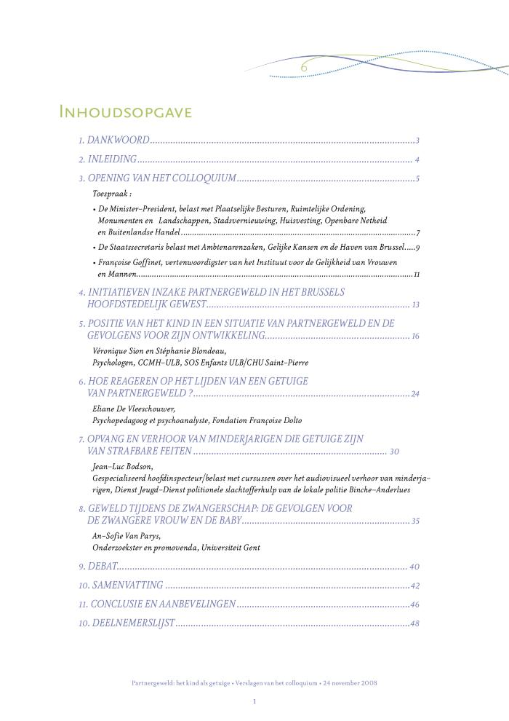
Partnergeweld : het kind als getuige : verslagen van het colloquium (24 november 2008) (c:amaz:11657)

Slide 228
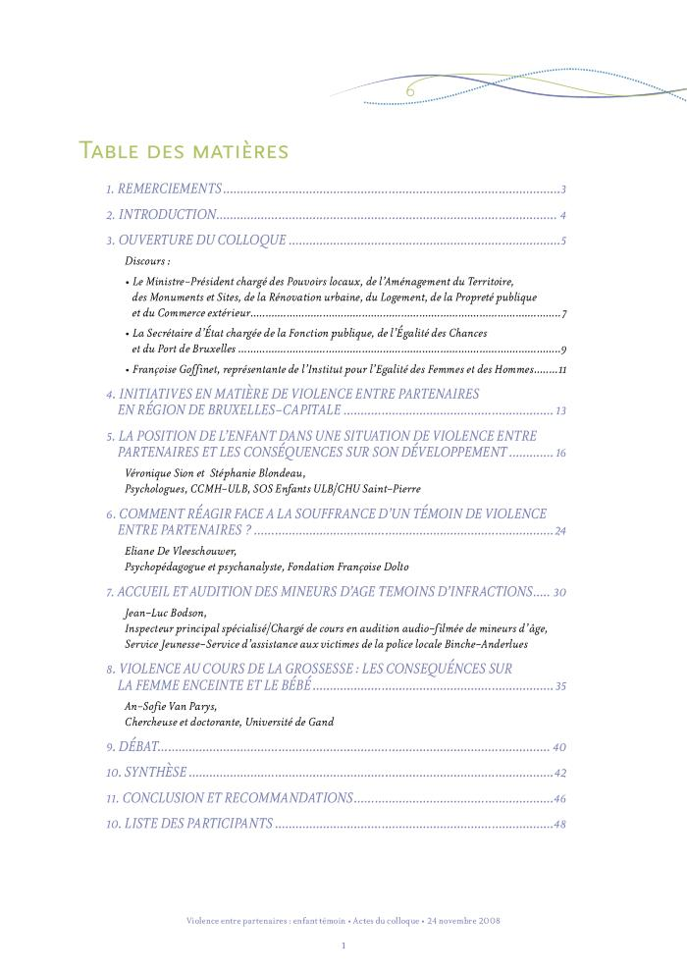
Violence entre partenaires : enfant témoin : actes du colloque (24 novembre 2008) (c:amaz:11656)

Slide 229
20 april 2006 : Besluit van de Waalse Regering tot bepaling van de onderscheidingstekens van de burgemeester en de schepenen [vertaling] (c:amaz:11329)

Slide 230
20 avril 2006 : Arrêté du Gouvernement wallon déterminant le signe distinctif des bourgmestres et échevins (c:amaz:11328)

Slide 231
20 april 2006 : Erlass der Wallonischen Regierung zur Bestimmung des Erkennungszeichens der Bürgermeister und Schöffen (c:amaz:11327)

Slide 232
15 juli 2005 : Gemeentedecreet (1) (c:amaz:11326)

Slide 233
15 juillet 2006 : Décret communal (1) (c:amaz:11325)

Slide 234
7 juli 2006 : Decreet houdende wijziging van de gemeentekieswet, gecoördineerd op 4 augustus 1932, de wet van 19 oktober 1921 tot regeling van de provincieraadsverkiezingen en de wet van 11 april 1994 tot organisatie van de geautomatiseerde stemming (1) (c:amaz:11324)

Slide 235
7 juillet 2006 : Décret modifiant la loi électorale communale, coordonnée le 4 août 1932, la loi du 29 octobre 1921 organique des élections provinciales et la loi du 11 avril 1944 organisant le vote automatisé (1) (c:amaz:11323)

Slide 236
10 februari 2006 : Decreet houdende wijziging van de Gemeentekieswet, gecoördineerd op 4 augustus 1932, de wet van 19 oktober 1921 tot regeling van de provincieraadsverkiezingen, de wet tot organisatie van de geautomatiseerde stemming van 11 april 1994 en het decreet van 7 mei 2004 houdende regeling van de controle van de verkiezingsuitgaven en de herkomst van de geldmiddelen voor de verkiezing van het Vlaams Parlement (1) (c:amaz:11322)

Slide 237
10 février 2006 : Décret modifiant la Loi électorale communale, coordonnée le 4 août 1932, la loi du 19 octobre 1921 organique des élections provinciales, la loi du 11 avril 1994 organisant le vote automatisé et le décret du 7 mai 2004 réglant le contrôle des dépenses électorales et l'origine des fonds engagés pour l'élection du Parlement flamand (1) (c:amaz:11321)

Slide 238
2 juni 2006 : Decreet tot wijziging van het gemeentedecreet van 15 juli 2005 (1) (c:amaz:11320)

Slide 239
2 juin 2006 : Décret modifiant le décret communal du 15 juillet 2005 (1) (c:amaz:11319)

Slide 240
22 juni 2006 : Besluit van de Waalse Regering betreffende de kiesverrichten voor de gemeenteraads-, provincieraads- en sectorraadsverkiezingen [vertaling] (c:amaz:11304)

Slide 241
22 juin 2006 : Arrêté du Gouvernement wallon relatif aux opérations électorales en vue des élections communales, provinciales et de secteurs (c:amaz:11303)

Slide 242
Guide pour l'intégration de l'égalité des sexes dans les politiques locales (c:amaz:11101)

Slide 243
Déclaration mondiale de IULA sur les femmes dans le gouvernement local (c:amaz:10458)

Slide 244
IULA worldwide declaration on women in local government (c:amaz:10457)

